Slide 1
ИНТЕРНЕТ – РЕСУРСЫ
для студентов специальности
«Экономика и бухгалтерский учет»
Автор: преподаватель колледжа
Воробьева Марина Михайловна
январь 2014 г.

Slide 2
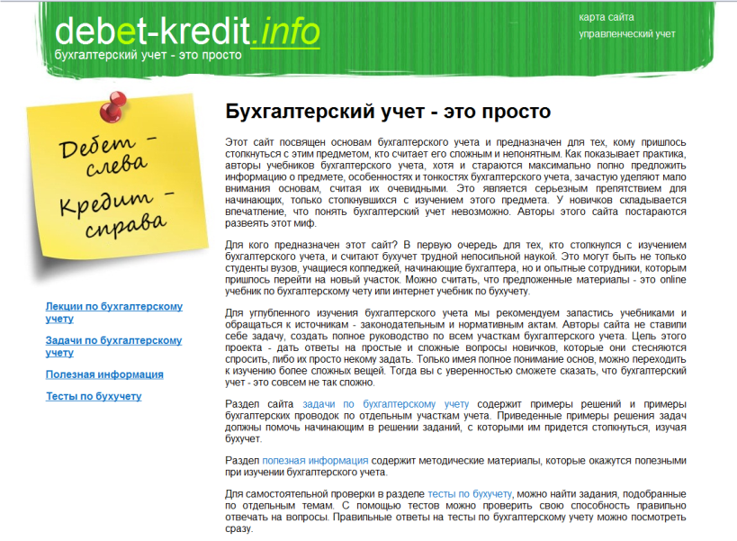
ИНТЕРНЕТ – РЕСУРСЫ
для студентов специальности «Экономика и бухгалтерский учет»
Бухгалтерский учет для начинающих
Доступное изложение.
Теория.
Практикум с примерами.
Полезные ссылки.
Самоконтроль тестированием.
http://debet-kredit.info.

Slide 3
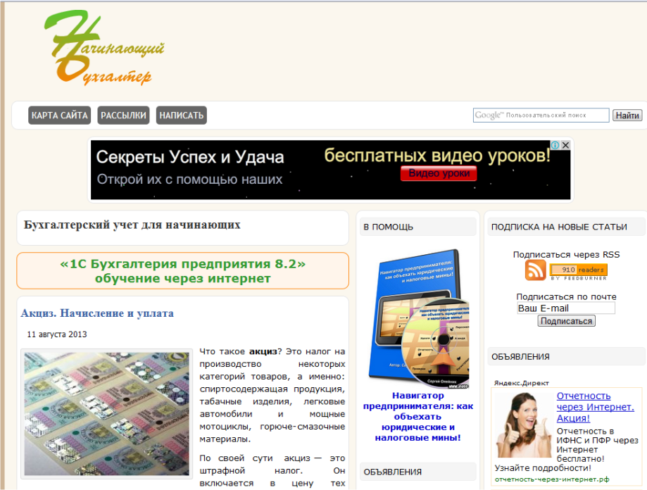
ИНТЕРНЕТ – РЕСУРСЫ
для студентов специальности «Экономика и бухгалтерский учет»
Бухгалтерский учет для начинающих
Удобная навигация.
Видеоуроки.
Бесплатная рассылка учебных материалов.
http://www.nachbuh.ru/

Slide 4
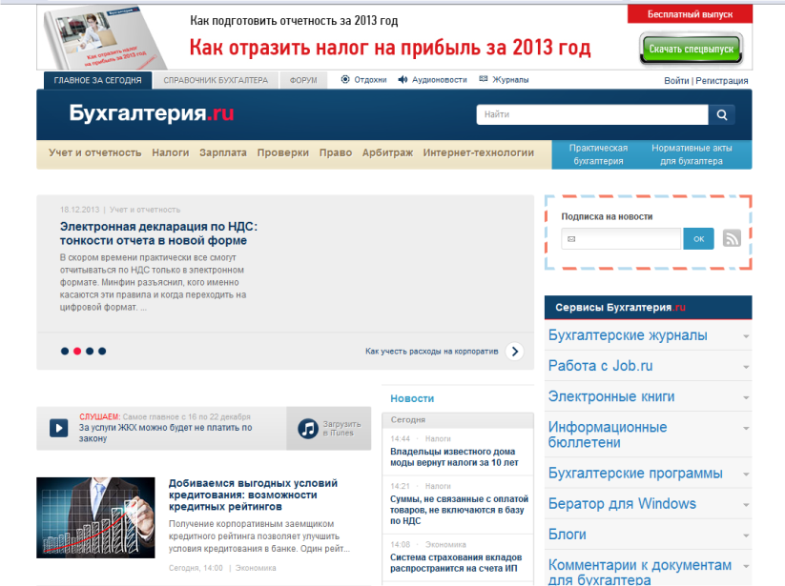
ИНТЕРНЕТ – РЕСУРСЫ
для студентов специальности «Экономика и бухгалтерский учет»
Бухгалтерский учет для студентов, прошедших начальный курс
Удобный интерфейс.
Система поиска по порталу
http://www.buhgalteria.ru.

Slide 5
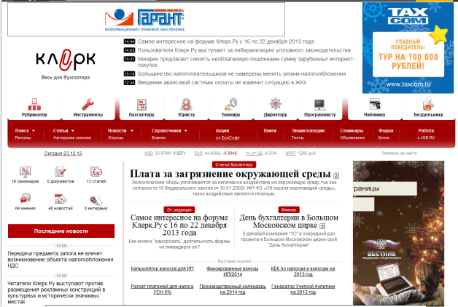
ИНТЕРНЕТ – РЕСУРСЫ
для студентов специальности «Экономика и бухгалтерский учет»
Междисциплинарные учебные материалы
Бухгалтерский учет.
Налоговое право.
Банки.
1С бухгалтерия.
http://www.klerk.ru/.

Slide 6
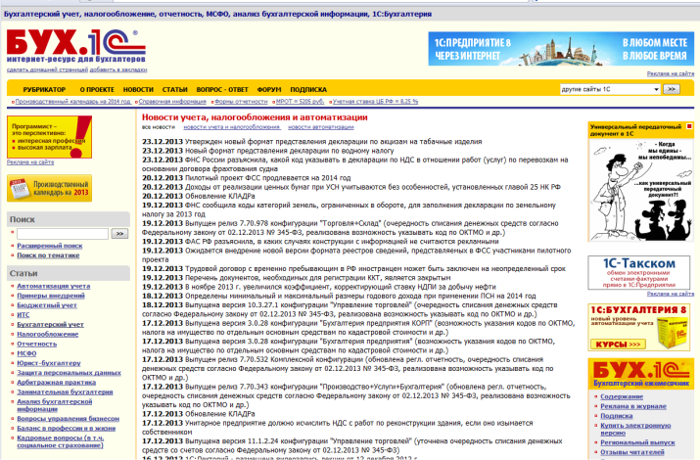
ИНТЕРНЕТ – РЕСУРСЫ
для студентов специальности «Экономика и бухгалтерский учет»
Специализированный сайт 1С. Междисциплинарные учебные материалы
Бухгалтерский учет.
Налогообложение.
Отчетность.
1С бухгалтерия.
http://www.buh.ru/.

Slide 7
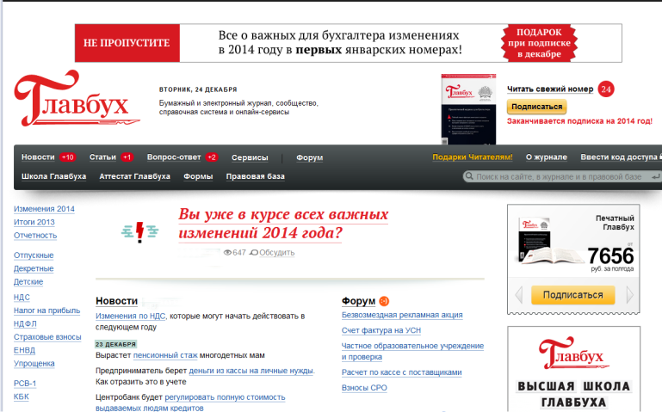
ИНТЕРНЕТ – РЕСУРСЫ
для студентов специальности «Экономика и бухгалтерский учет»
Периодическое электронное издание «Главбух»
Электронный журнал.
Прекрасный помощник
в работе бухгалтера
http://www.glavbukh.ru/.

Slide 8
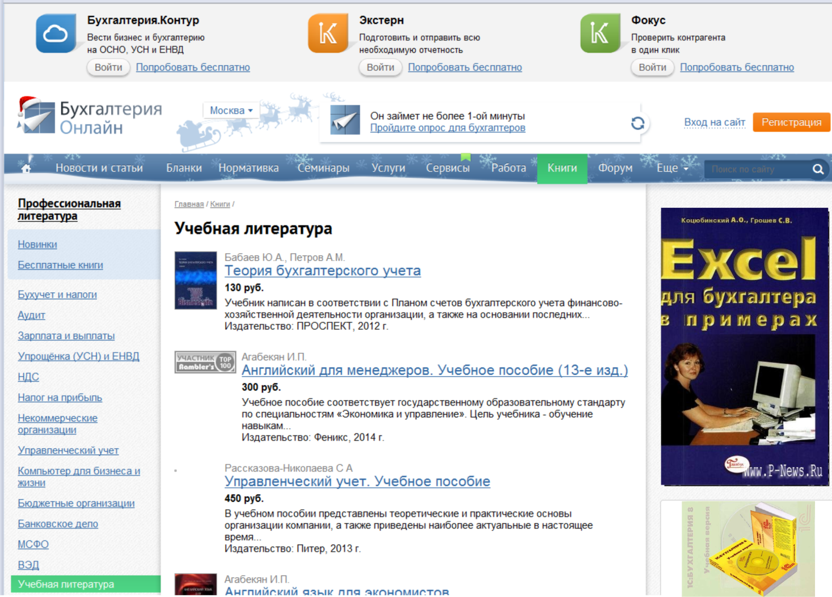
ИНТЕРНЕТ – РЕСУРСЫ
для студентов специальности «Экономика и бухгалтерский учет»
Бухгалтерия онлайн. Учебная и профессиональная литература для бухгалтера
Учебная и
профессиональная
литература по бухгалтерскому учету
http://www.buhonline.ru/.

Slide 9
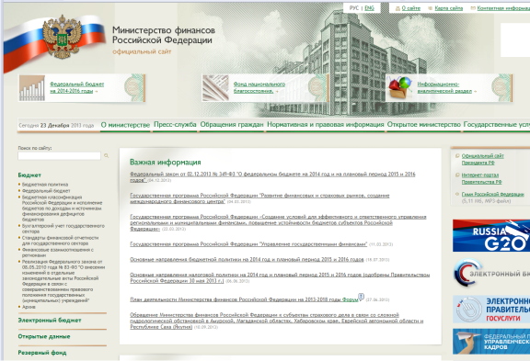
ИНТЕРНЕТ – РЕСУРСЫ
для студентов специальности «Экономика и бухгалтерский учет»
Официальный сайт министерства финансов Российской Федерации
Нормативная информация по:
бухгалтерскому учету,
налогам,
бюджетным отношениям.
http://www.minfin.ru.

Slide 10
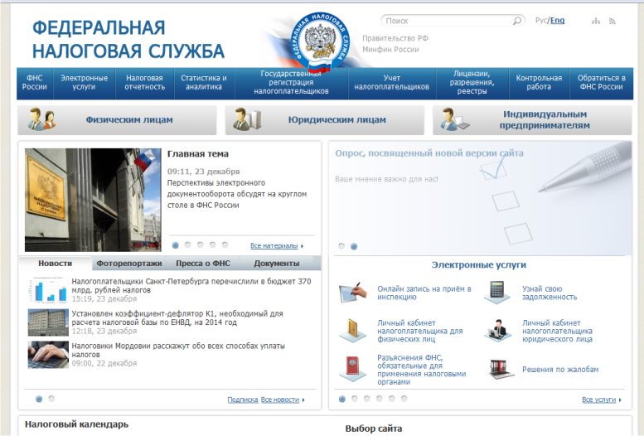
ИНТЕРНЕТ – РЕСУРСЫ
для студентов специальности «Экономика и бухгалтерский учет»
Официальный сайт Федеральной налоговой службы Российской Федерации
Федеральное законодательство
Всё о налогах и сборах.
http://www.nalog.ru/.

